Slide 1
«Персонифицированное финансирование дополнительного образования в рамках регионального проекта «Успех каждого ребенка» на территории городского округа «Город Хабаровск»

Slide 2
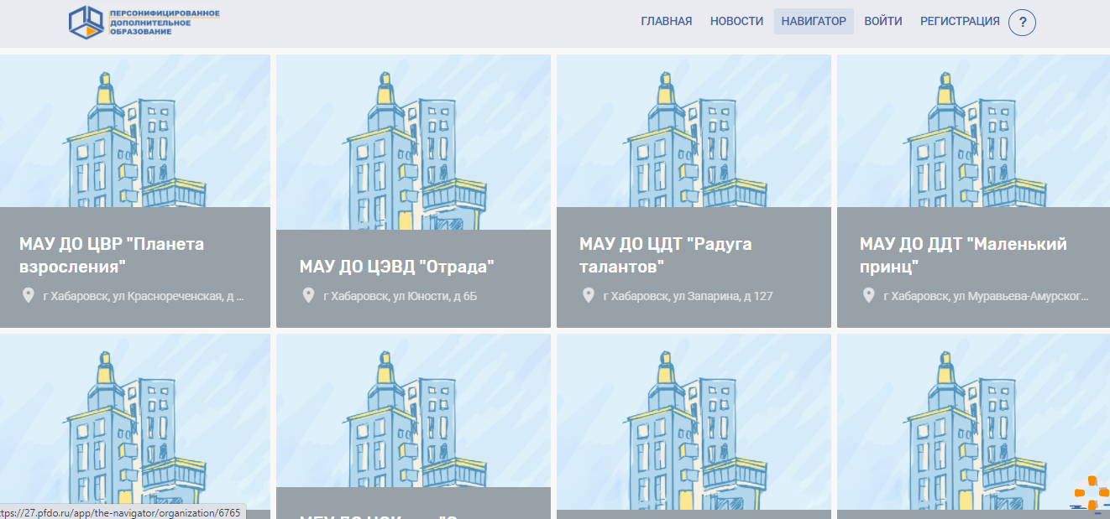

Slide 3
За интересы и потребности хабаровских семей отвечают 258 организаций, зарегистрированных по городу на портале ПФДО в разделе «Навигатор». Из них по отрасли «Образование»:

Slide 5
«Персонифицированное финансирование дополнительного образования в рамках регионального проекта «Успех каждого ребенка» на территории городского округа «Город Хабаровск»

Slide 9
Вместе к успеху каждого ребенка!

Slide 10
«Персонифицированное финансирование дополнительного образования в рамках регионального проекта «Успех каждого ребенка» на территории городского округа «Город Хабаровск»

